Slide 1



Slide 2
LIDERANÇA DE EQUIPES DE DADOS E IA
A LIDERANÇA DE EQUIPES DE IA (INTELIGÊNCIA ARTIFICIAL) É UM PAPEL CRUCIAL PARA O SUCESSO DE PROJETOS QUE ENVOLVEM TECNOLOGIAS AVANÇADAS E A CRIAÇÃO DE SOLUÇÕES TRANSFORMADORAS.
ALÉM DE POSSUIR CONHECIMENTO TÉCNICO, LÍDERES EFICAZES PRECISAM SER CAPAZES DE CRIAR UM AMBIENTE QUE PROMOVA A COLABORAÇÃO, O DESENVOLVIMENTO DE TALENTOS E A MEDIÇÃO CLARA DO IMPACTO DAS INICIATIVAS.
PARA ISSO, NESSE MÓDULO VAMOS ABORDAR QUATRO FATORES FUNDAMENTAIS QUE MERECEM DESTAQUE: LIDERANÇA SOLIDÁRIA, FEEDBACK CONTÍNUO, DESENVOLVIMENTO E RETENÇÃO DE TALENTOS, E MENSURAÇÃO DE RESULTADOS EM INICIATIVAS DE DADOS E IA.

Slide 3
ESTRATÉGIAS PARA PRODUTOS EM IA
OBJETIVOS
A liderança de equipes de dados e IA envolve não apenas gerenciar o time, mas também tomar decisões estratégicas que maximizem o impacto das iniciativas.
Um dos papéis mais importantes é verificar e priorizar estratégias e casos de uso que ofereçam o retorno mais rápido e valioso para a organização.
Isso significa identificar projetos que possam gerar resultados mensuráveis em curto prazo e, ao mesmo tempo, alinhar esses casos de uso aos objetivos de negócio para garantir que os esforços estejam concentrados em gerar valor real.
Outro papel essencial do líder é a verificação de habilidades e débitos técnicos dentro da equipe.
Desde a avaliação do nível de conhecimento técnico a identificação de lacunas que possam prejudicar o desenvolvimento dos projetos. Por exemplo, necessidade de novas capacitações ou a modernização de tecnologias e processos legados.
Além disso, a liderança (junto aos papéis gerenciais) precisa garantir que os dados necessários estejam disponíveis e em qualidade suficiente para suportar os casos de uso identificados.

Slide 4
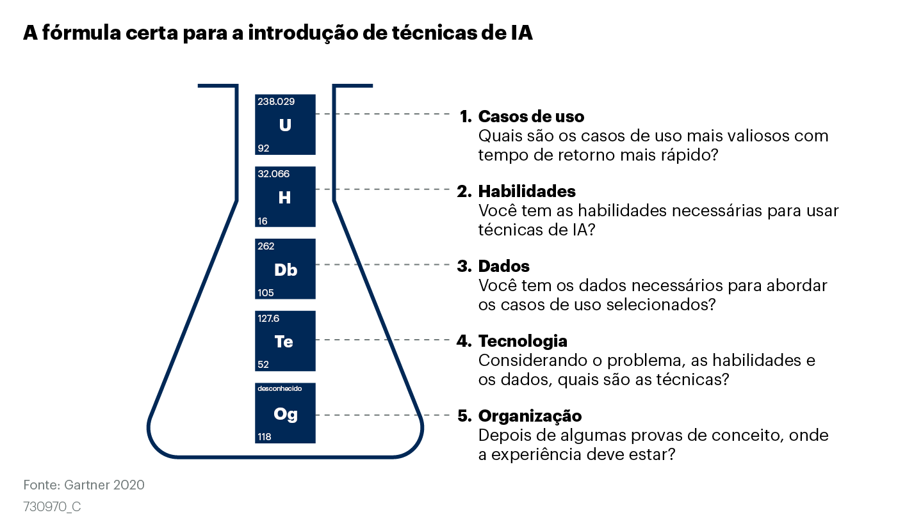
LIDERANÇA DE EQUIPES DE DADOS E IA
https://www.gartner.com.br/pt-br/tecnologia-da-informacao/temas/estrategia-de-inteligencia-artificial-para-os-negocios

Slide 5
OBRIGADO!

